Slide 1








Slide 2




Slide 3

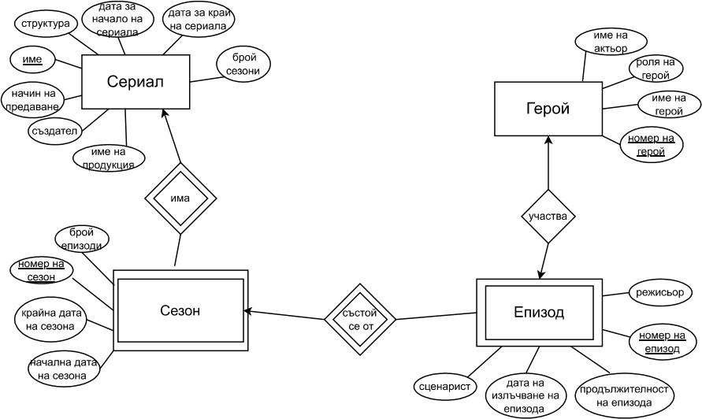

Slide 4





































Slide 5
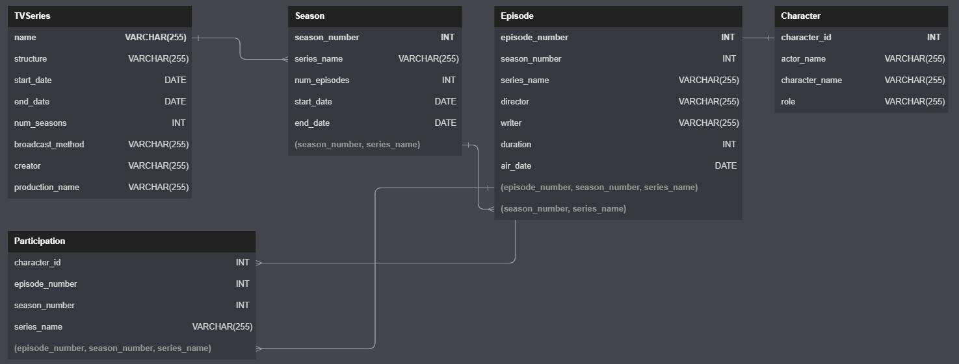
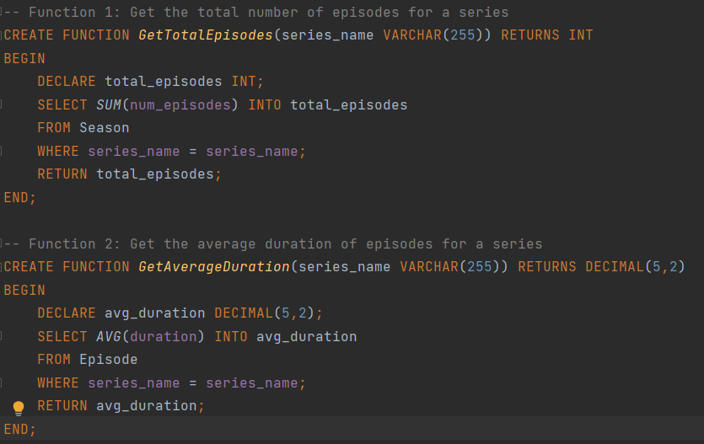
10. Функции
Функция 1: GetTotalEpisodes Тази функция приема име на сериал като вход и връща общия брой на епизодите за този сериал. Използва се SELECT заявка, за да се сумират стойностите от колоната 'num_episodes' в таблицата 'Season', където подаденото 'series_name' съвпада. Резултатът се съхранява в променливата 'total_episodes', която после се връща.
Функция 2: GetAverageDuration Тази функция приема име на сериал като вход и връща средната продължителност на епизодите за този сериал. Използва SELECT заявка, за да изчисли средната стойност от колоната 'duration' в таблицата 'Episode', където подаденото 'series_name' съвпада. Резултатът се съхранява в променливата 'avg_duration' и се връща.

Slide 6
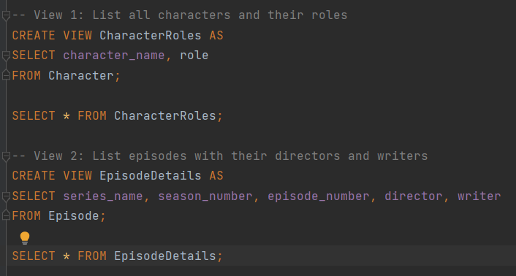
11. Изгледи
Изглед 1: CharacterRoles Този изглед изброява всички герои заедно с техните роли. Избира колоните 'character_name' и 'role' от таблицата 'Character' и след това може да бъде извикан с 'SELECT * FROM CharacterRoles.‘
Изглед 2: EpisodeDetails Този изглед предоставя детайли за епизодите, включително име на сериал, номер на сезон, номер на епизод, режисьор и сценарист. Избира тези колони от таблицата 'Episode' и може да бъде извикан с 'SELECT * FROM EpisodeDetails.'

Slide 7
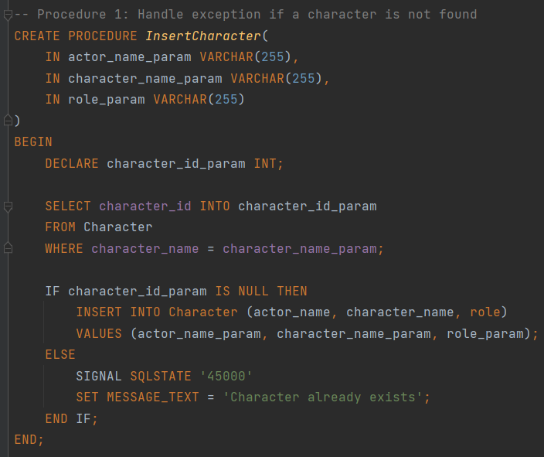
12. Процедури
Процедура 1: InsertCharacter Тази процедура е предназначена за вмъкване на нов герой в таблицата 'Character'. Приема имена на актьор, герой и роля като входни параметри. Първо проверява дали героят вече съществува, като използва SELECT заявка в таблицата 'Character'. Ако героят не съществува, вмъква новия герой; в противен случай генерира изключение, указващо, че героят вече съществува.

Slide 8
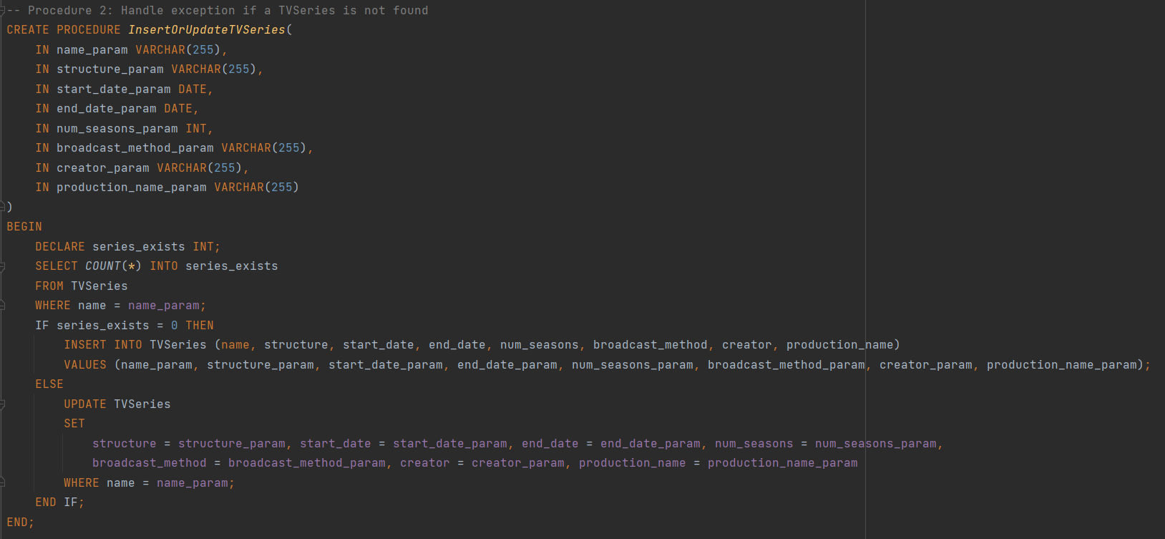
Процедура 2: InsertOrUpdateTVSeries Тази процедура се грижи за вмъкването или актуализирането на телевизионен сериал в таблицата 'TVSeries'. Приема различни параметри относно телевизионния сериал и проверява дали сериалът вече съществува, като брои редовете в таблицата 'TVSeries' с подаденото име на сериала. Ако сериалът не съществува, вмъква нов запис; в противен случай актуализира съществуващия запис с новата информация.

Slide 9
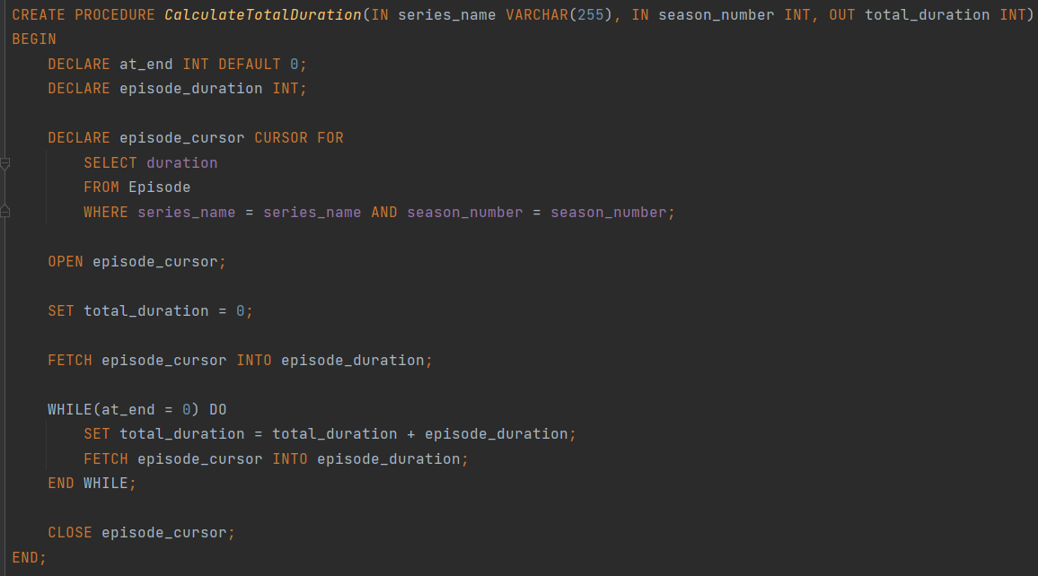
Процедура 3: CalculateTotalDuration е създадена с цел изчисляване на общата продължителност на епизодите за даден телевизионен сериал и сезон. Тя приема два входни параметъра - име на сериала (VARCHAR) и номер на сезона (INT), както и OUT параметър, в който се записва изчислената обща продължителност (INT). Процедурата използва курсор, за да извлече продължителността на всеки епизод от съответния сериал и сезон. След това тя сумира тези продължителности и ги записва в OUT параметъра total_duration.

Slide 10
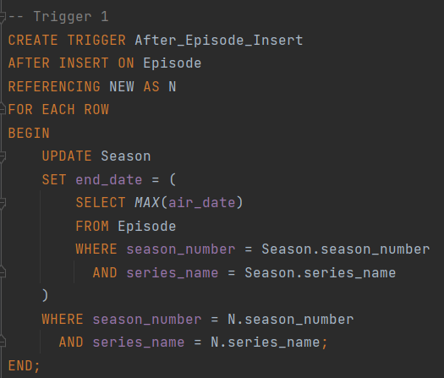
Trigger: After_Episode_Insert се активира след вмъкване на нов епизод в таблицата 'Episode'. Целта му е да обнови крайната дата на сезона в таблицата 'Season', използвайки максималната дата на излъчване от всички епизоди в този сезон.

